Slide 1
ე გ ზ ო პ ლ ა ნ ე ტ ე ბ ი
მარიამ შაქარაშვილი

Slide 2
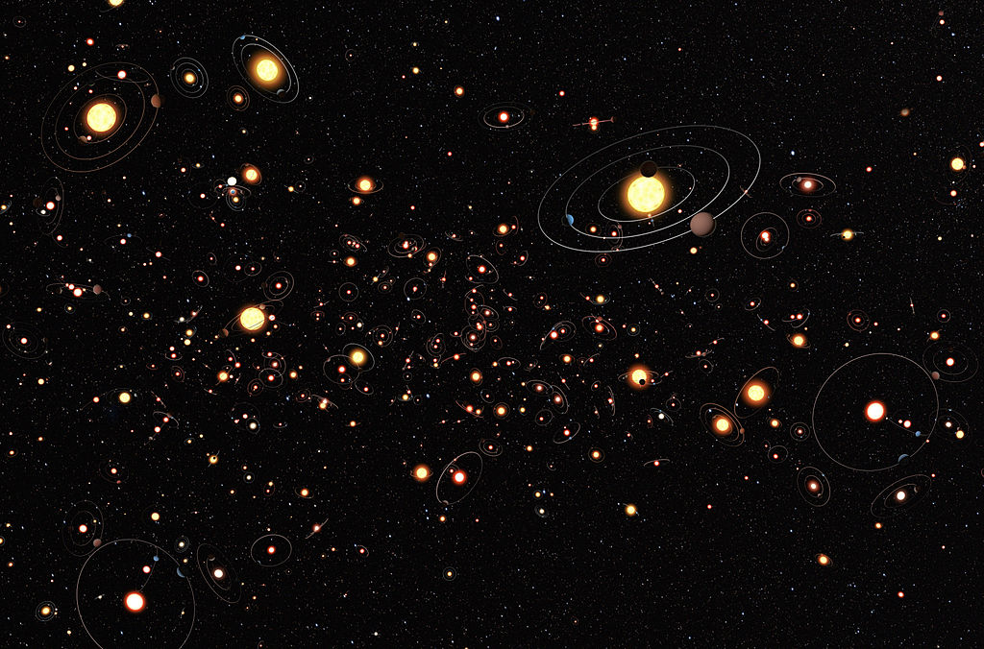
განმარტება
ობიექტები იმ ნამდვილი მასით, რომელიც იმდენად დიდი არაა, რომ დეითერიუმის თერმობირთვული სინთეზი დაიწყოს
სუბვარსკვლავური ობიექტები იმ ნამდვილი მასით, რომელიც იმდენად დიდია, რომ დეითერიუმის თერმობირთვული სინთეზი წამოიწყოს, „ყავისფერი ჯუჯებია“, არ აქვს მნიშვნელობა, როგორ წარმოიქმნა ან სად არის მოთავსებული.
თავისუფლად მოტივტივე ობიექტები ახალგაზრდა ვარსკვლავთგროვებში იმ მასით, რომელიც იმდენად დიდი არაა, რომ დეითერიუმის თერმობირთვული რეაქციები დაიწყოს, არ არის „პლანეტები“, არამედ „სუბ-ყავისფერი ჯუჯებია“
აღმოჩენა

Slide 3
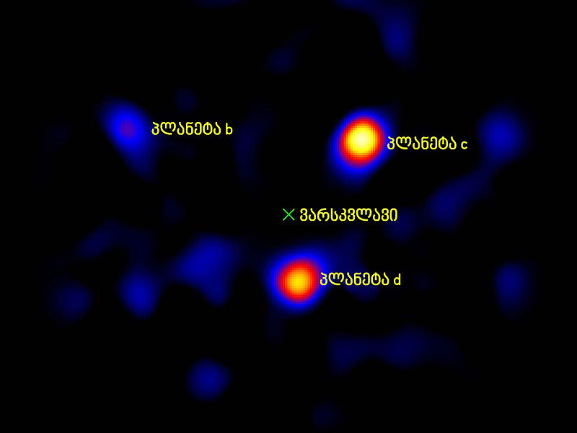
ვარსკვლავ HR8799-ის ცნობილი სამი პლანეტა, რომელიც ჰეილის ტელესკოპმა გადაიღო. ცენტრალური ვარსკვლავიდან წამოსული სინათლე მოშორებულიავექტორული მორევის კორონოგრაფით

Slide 4
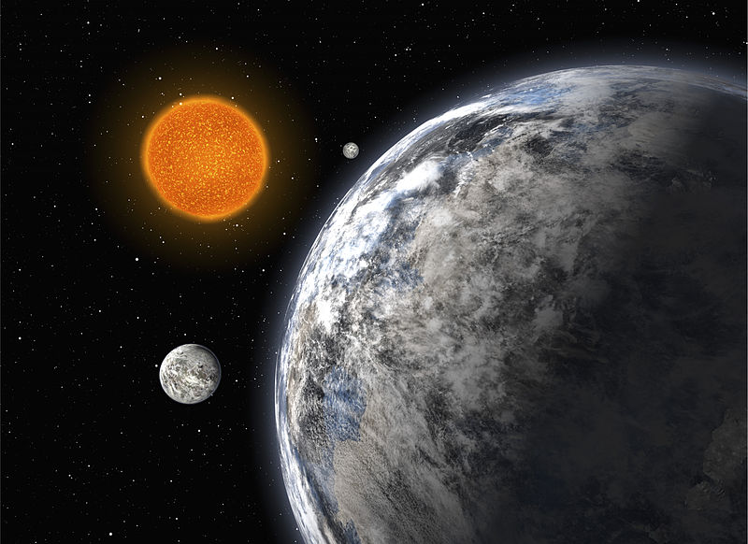
აღმოჩენის მეთოდები:
პირდაპირი გადაღება
ტრანზისტული მეთოდი
რადიალური სიჩქარე ან დოპლერის მეთოდი

Slide 5
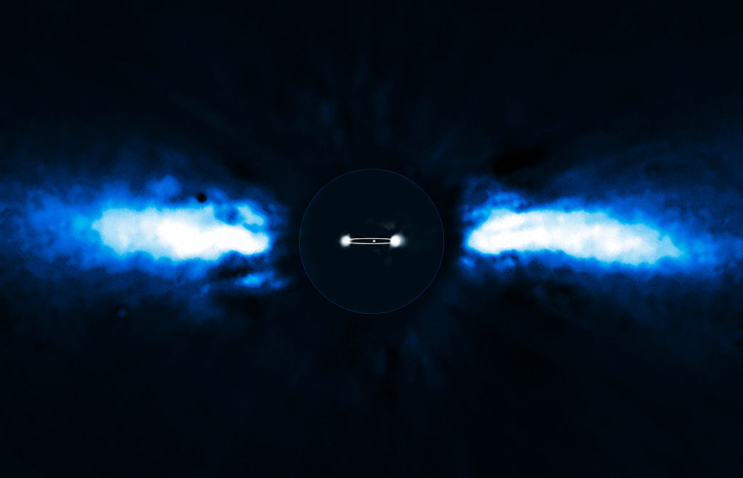
პირდაპირი მეთოდით გადაღებული პლანეტა
სპეციალურად შექმნილი პირდაპირ გადამღები ინსტრუმენტები,
როგორებიცაა Gemini Planet Imager, VLT-SPHERE და SCExAO, პირდაპირ
დააფიქსირებს ათობით პლანეტას, თუმცა ცნობილ ეგზოპლანეტათა უმრავლესობა
არაპირდაპირი მეთოდებითაა აღმოჩენილი

Slide 6
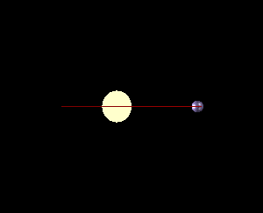
არაპირდაპირი მეთოდი
პლანეტა დედავარსკვლავის წინ გაივლის, ვარსკვლავის სიკაშკაშე მცირდება

Slide 7
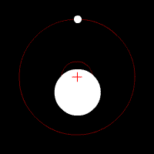
რადიალური სიჩქარე რადგან პლანეტა ვარსკვლავის გარშემო ბრუნავს, ვარსკვლავიც ასევე თავის მცირე ორბიტაზე ბრუნავს სისტემის მასის ცენტრის ირგვლივ

Slide 8
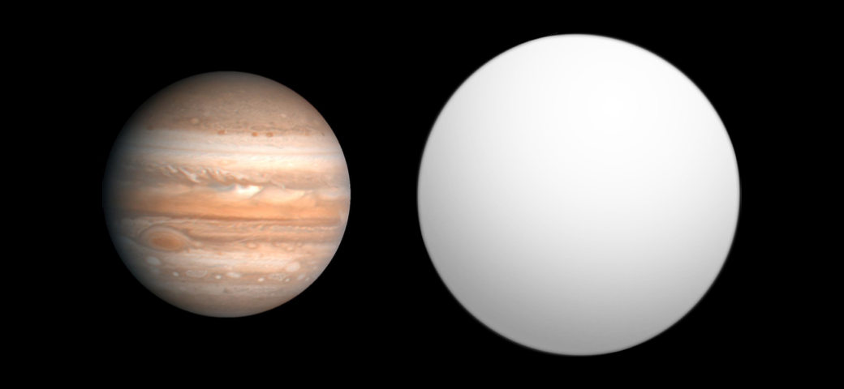
ეგზოპლანეტების წარმოქმნა და ევოლუცია

Slide 9
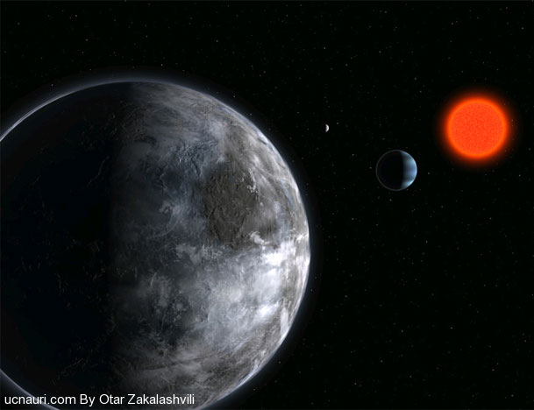
ფორმა, ატმოსპეროს შემადგენლობა, სიმკვრივე შედგენილობის მიხედვით
პლანეტის ბრუნვა იწვევს მისი ფორმის შებრტყელებას პოლუსებზე
პლანეტის ატმოსპეროში გვხვდება: ნატრიუმი, წყალი, ნახშირორჟანგი და მეთანი.
დაბალი სიმკვრივის პლანეტები ძირითადად წყალბადისა და ჰელიუმისაგან შედგება, ხოლო საშუალო სიმკვრივის პლანეტების ძირითადი შემადგენელი ნაწილი წყალია. მაღალი სიმკვრივის პლანეტა კი კლდოვანია, როგორც დედამიწა და მზის სისტემისსხვა კლდოვანი პლანეტები.

Slide 10
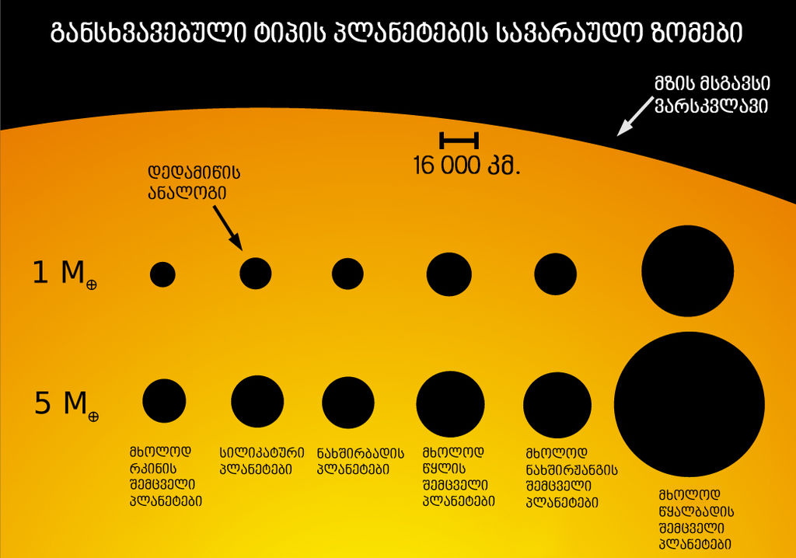

Slide 11
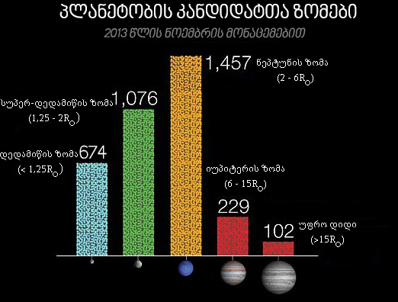
კეპლერის პლანეტობის კანდიდატთა ზომები - მონაცემები დაფუძნებულია 2740 კანდიდატზე, რომელიც 2036 ვარსკვლავს უვლის გარშემო. მონაცემები 2013 წლის 4 ნოემბრისაა.

Slide 12
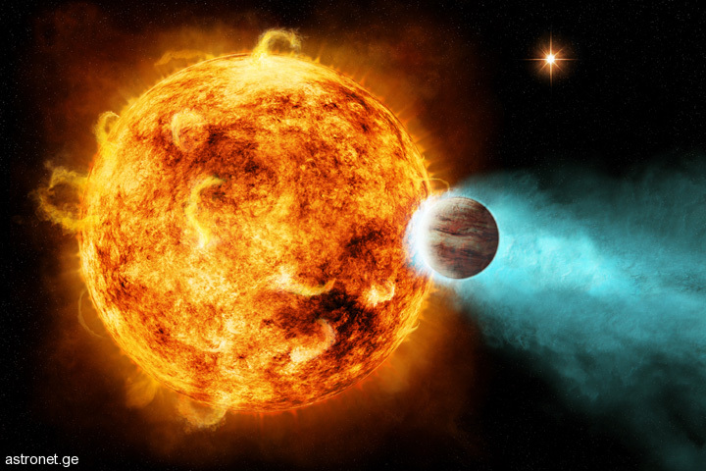
მადლობა ყურადღებისთვის

